Slide 1
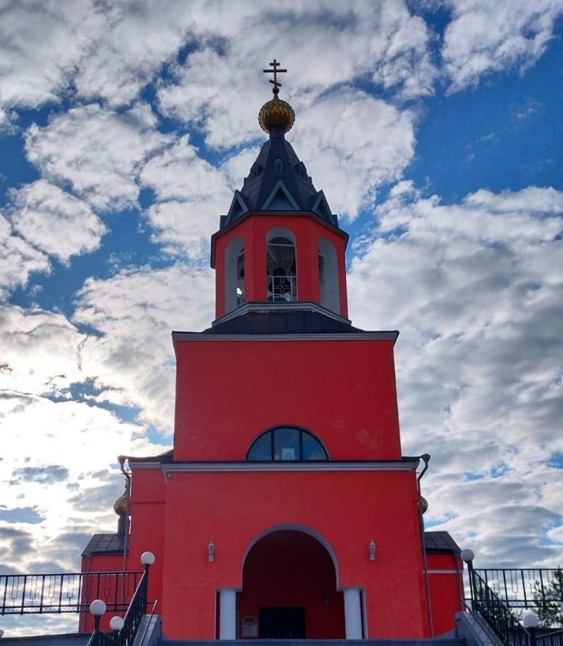
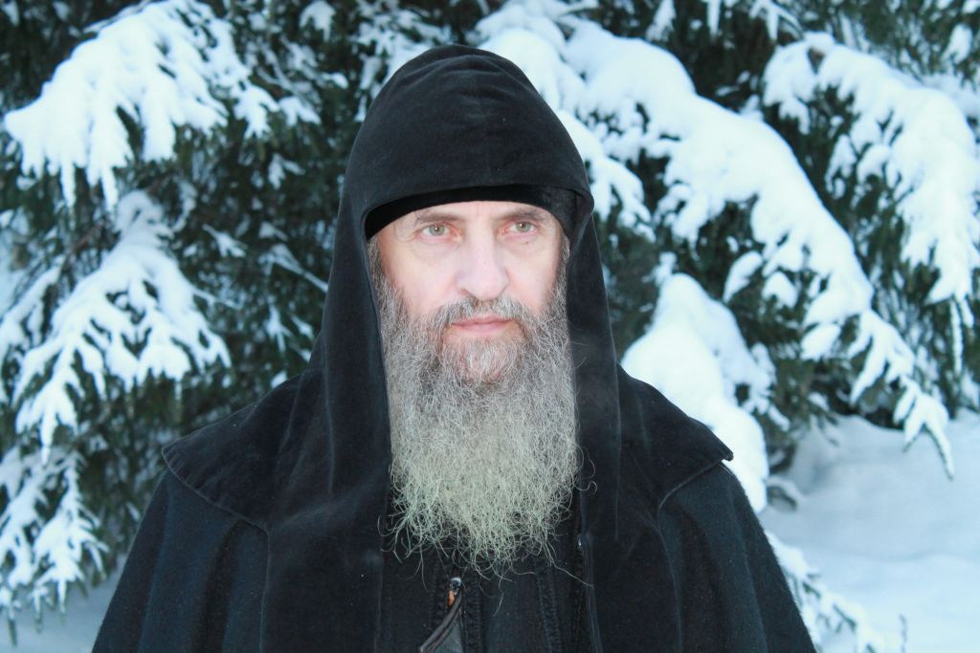
Без Бога нация — толпа, Объединённая пороком, Или слепа, или глупа, Иль, что ещё страшней, — жестока.
И пусть на трон взойдёт любой, Глаголющий высоким слогом. Толпа останется толпой, Пока не обратится к Богу!
Иеромонах Роман (Матюшин)

Slide 2
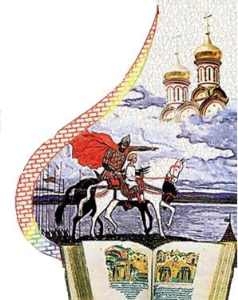
Воскресная школа при храме святых мучениц Веры, Надежды, Любови и матери их Софии гпт Спирово
«Как Христианство пришло на Русь..»
Автор: Сопижук Анастасия,
ученица воскресной школы при храме святых мучениц Веры, Надежды, Любови и матери их Софии Руководитель: Галимович С.В.

Slide 3
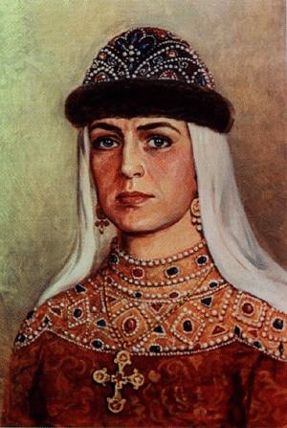
В крещении — Еле́на — княгиня, правившая Киевской Русью с 945 до 960 года в качестве регента при малолетнем сыне Святославе, после гибели её мужа, киевского князя Игоря Рюриковича. Первая из правителей Руси приняла христианство.
Спустя примерно 140 лет после её смерти древнерусский летописец так выразил отношение к первому правителю Руси, принявшему крещение:
«Была она предвозвестницей христианской земле, как денница перед солнцем, как заря перед рассветом. Она ведь сияла, как луна в ночи; так и она светилась среди язычников, как жемчуг в грязи».
Княгиня Ольга

Slide 4
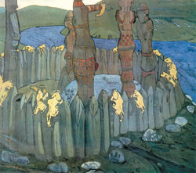
Наши предки в VII–X вв. были язычниками, у них было много богов. Вот некоторые из них:
В Киеве (в то время столица нашей страны) на видных местах стояли изображения языческих божеств, перед которыми совершались языческие обряды и даже человеческие жертвоприношения.
Сварог | бог неба
Даждьбог | бог Солнца
Стрибог | бог ветра
Перун | бог грома, покровитель дружины
Велес | бог скота и покровитель пастухов
Ярила | бог весны (или Солнца)
Купала | бог лета

Slide 5
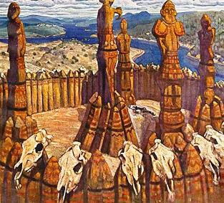
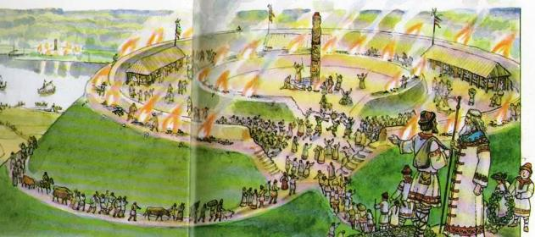
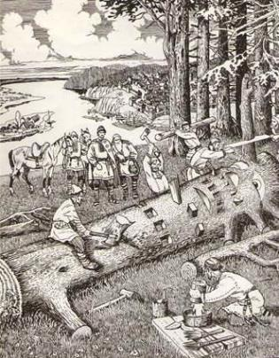
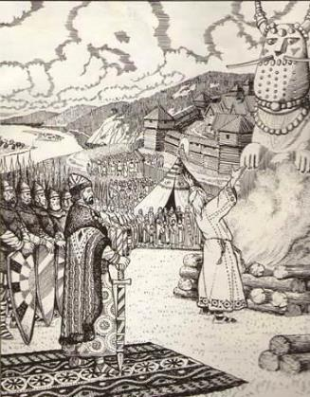
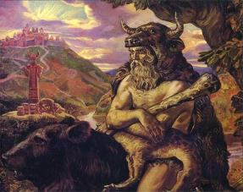
Владимир строго
соблюдал языческие
законы и приносил
богам щедрые дары.

Slide 6
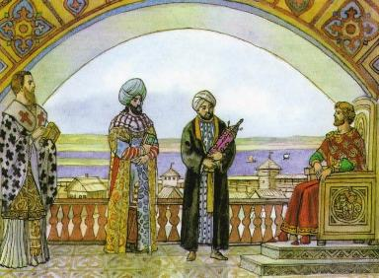
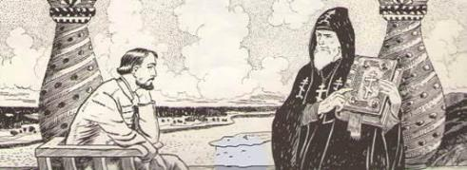
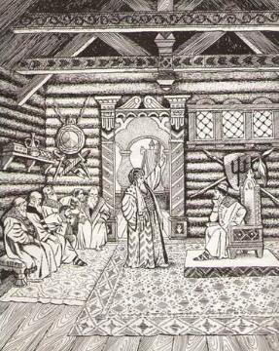
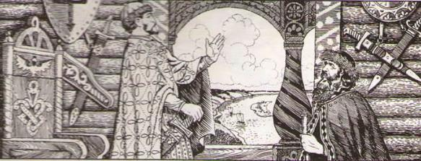
Сомнения князя в языческой вере стали скоро известны. К нему начали приходить с проповедями миссионеры различных вероисповеданий.

Slide 7
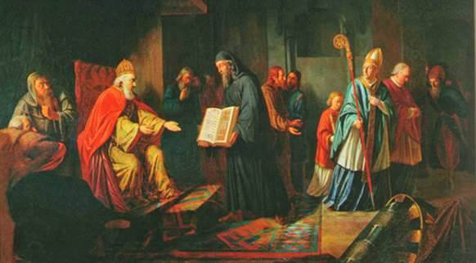
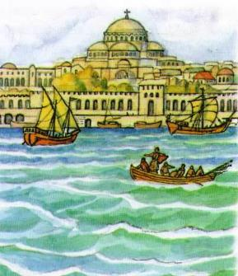
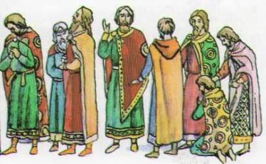
Дружина и бояре предостерегали Владимира: «Ты сам знаешь князь, что никто своего не хулит, а всегда хвалят. Если хочешь испытать доподлинно веру их, пошли людей разумных испытать на месте, чья вера лучше».
По их совету Владимир отправил послов в разные страны.

Slide 8
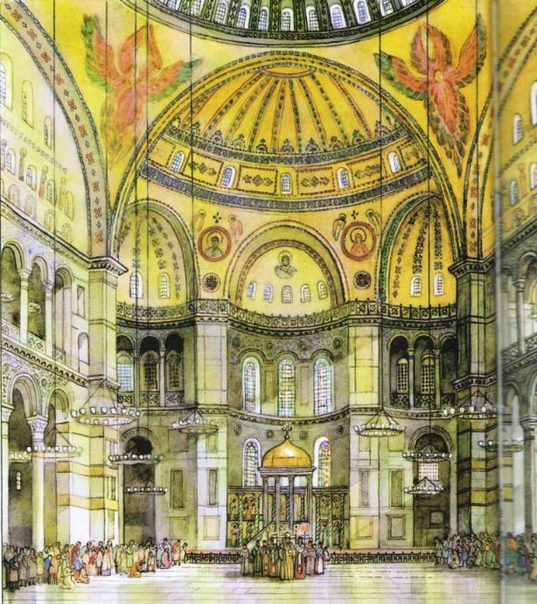
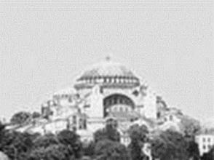
Вернувшись, они рассказали, что более всего поразила их вера греческая.
«Когда стояли мы на их богослужении, то не знали, где были: на небе или на земле… Воистину там был сам Бог!»

Slide 9
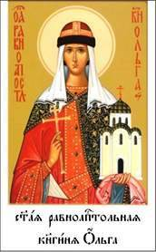
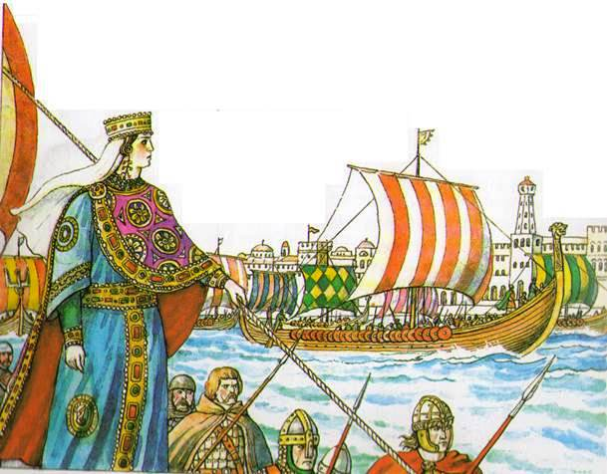
Тут и бояре вспомнили о княгине Ольге, сказав Владимиру: «Если бы плох был закон греческий, то Ольга - бабка твоя мудрейшая из всех людей, не приняла бы его».

Slide 10
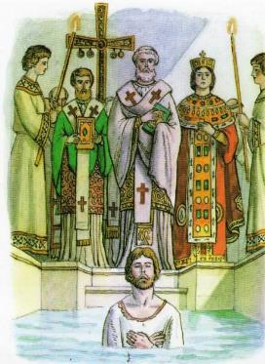
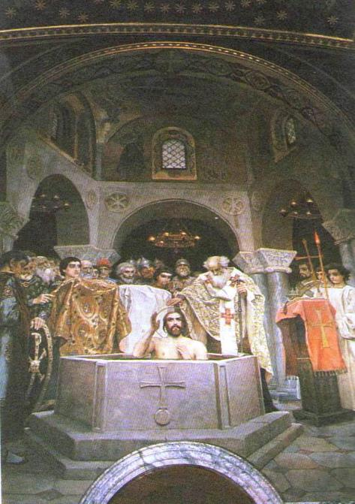
Владимир принимает решение креститься.

Slide 12
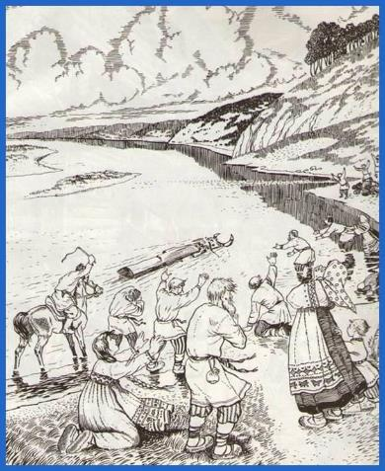
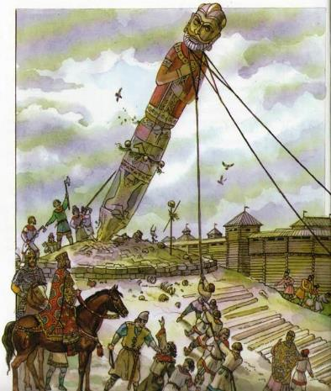
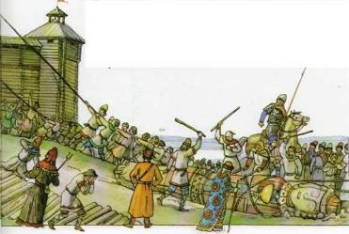
После крещения Владимир истребил всех идолов и уничтожил языческие капища. Главного идола славян Перуна по приказу Владимира привязали к конскому хвосту и, волоча через весь город, били палками, а затем бросили в Днепр.

Slide 13
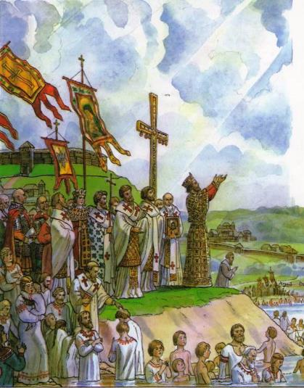
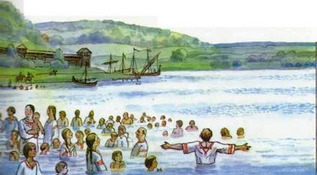
В один из летних дней 988 года Владимир объявил в Киеве, чтобы все жители явились на реку для принятия крещения.
«Те же, кто не придет - будут не любы мне» - сказал князь.
В назначенный день епископы и священники совершили крещение над народом в присутствии Владимира.
«В этот день небо и земля ликовали» - говорит летописец.

Slide 14
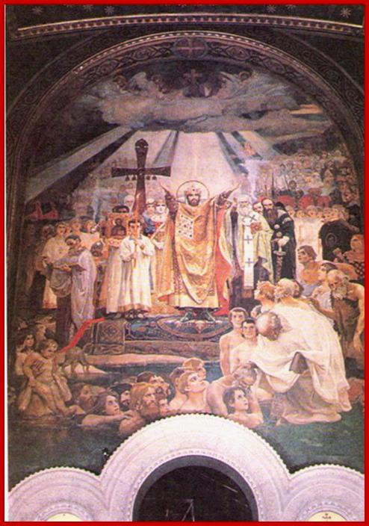
«И сошлось людей без числа: вошли в воду и стояли одни по шею, другие по грудь,… малых держа на руках… Священники же стояли творя молитвы. Владимир же… воззрев на небо изрек: «Боже сотворивый небо и землю! Прими этих новых людей». (Преподобный Нестор. «Повесть временных лет»)
Крещение Руси,
фреска В.М. Васнецова
во Владимирском соборе Киева. XIX в.

Slide 15
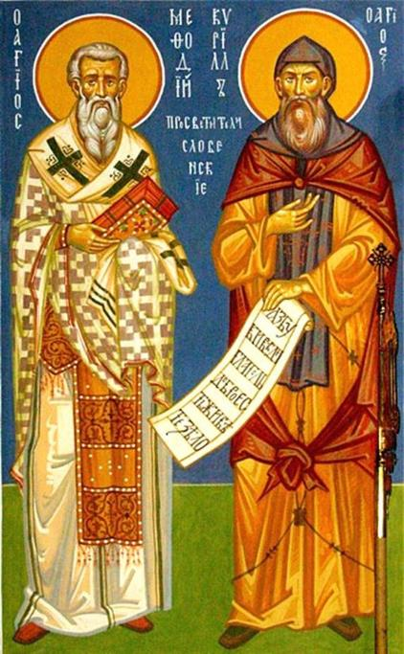
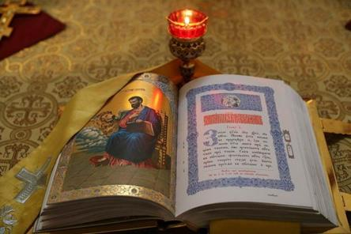
Священники из Болгарии – ученики святых Кирилла и Мефодия – принесли на Русь азбуку и книги. Служба велась на понятном славянском языке. Высокие призывы Евангелия (благой вести) быстро находили отклик в сердцах русских людей, народная память могла храниться не только в песнях и былинах, но и в летописях

Slide 16
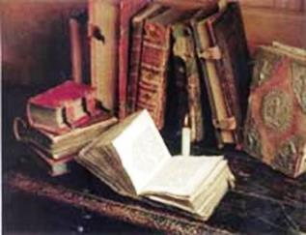
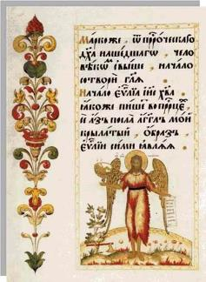
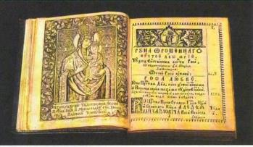
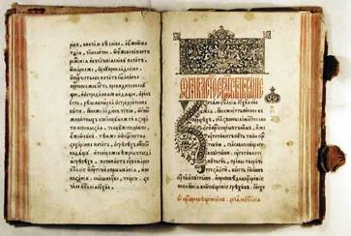
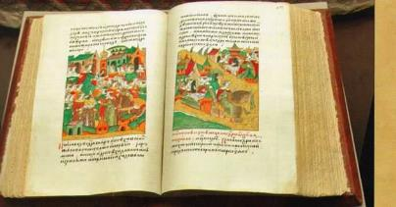
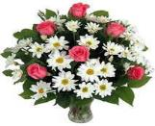
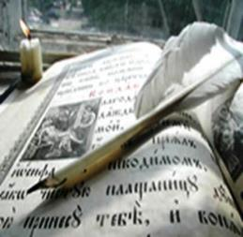
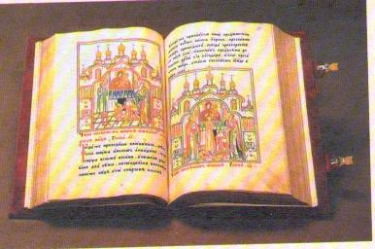
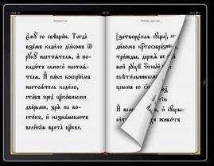

Slide 17
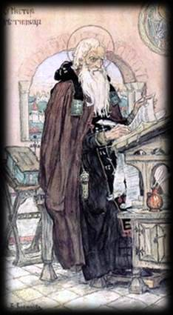
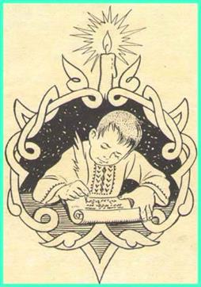
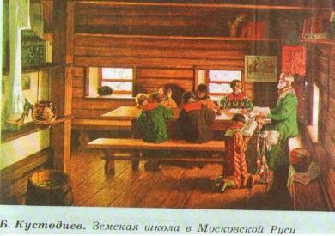
Для более прочного усвоения христианской веры Владимир открыл сначала в Киеве, а затем и в других городах школы. Князь приказал набирать в них детей бояр для обучения грамоте. Летописец говорит, что матери, отпуская своих детей в неизвестные до той поры школы, плакали о них, как о мертвых.
Сын Владимира Ярослав Мудрый приказал при храмах открывать школы для простого народа.
В быстро возникавших монастырях сосредотачивались основные силы ученых, писателей, художников того времени.

